Slide 1




Slide 2

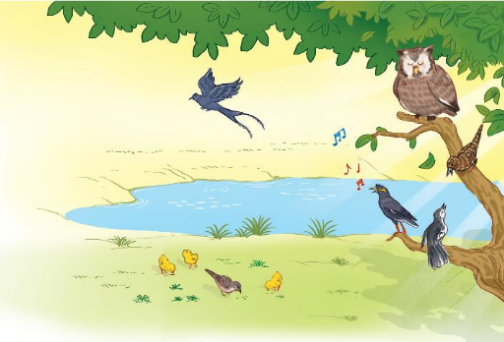
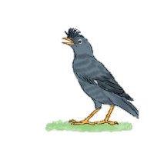
Vè chim
Hay chạy lon xon Là gà mới nở Vừa đi vừa nhảy Là em sáo xinh Hay nói linh tinh Là con liếu điếu Hay nghịch hay tếu Là cậu chìa vôi Hay chao đớp mồi Là chim chèo bẻo
Tính hay mách lẻo Thím khách trước nhà Hay nhặt lân la Là bà chim sẻ Có tình có nghĩa Là mẹ chim sâu Giục hè đến mau Là cô tu hú Nhấp nhem buồn ngủ Là bác cú mèo…
(Đồng dao)

Slide 3
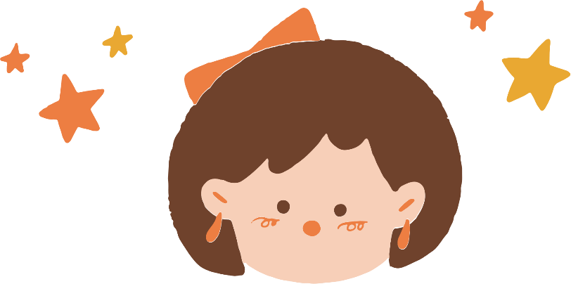


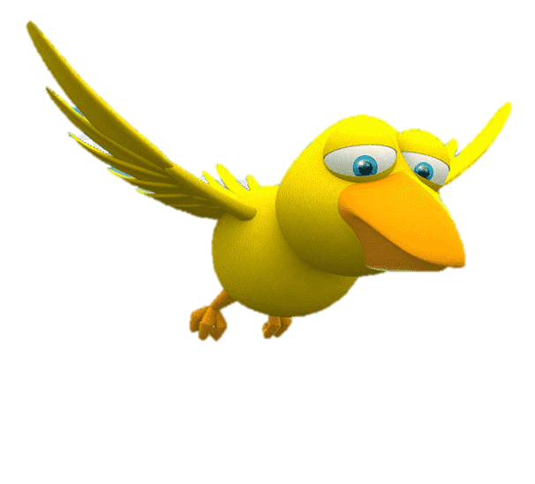
Giải nghĩa từ
dáng chạy nhanh và trông rất đáng yêu
lon xon
lân la
nhặt loanh quanh, không đi xa
nhấp nhem
(mắt) lúc nhắm lúc mở

Slide 4
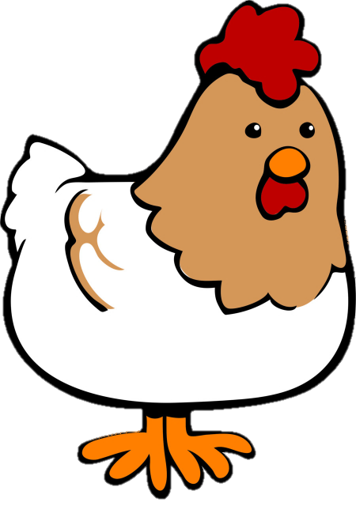
Luyện đọc câu dài
Hay chạy lon xon/
Là gà mới nở//
Vừa đi vừa nhảy/
Là em sáo xinh//

Slide 5
CÂU 1: Kể tên các loài chim được nhắc đến trong bài vè
Tên các loài chim được nhắc trong bài là: gà, sáo, liếu điếu, chìa vôi, chèo bẻo, chim khách, sẻ, chim sâu, tu hú, cú mèo

Slide 6

CÂU 2: Chơi đố vui về các loài chim
Làm việc nhóm đôi
Chim gì vừa đi vừa nhảy ?
Chim sáo
Mẫu

Slide 7

CÂU 2: Chơi đố vui về các loài chim
Chim gì vừa đi vừa nhảy ?
Chim sáo
Mẫu

Slide 8
CÂU 3: Tìm từ ngữ chỉ hoạt động của các loài chim trong bài vè
Mẫu:
Chạy lon xon
Từ ngữ chỉ hoạt động trong bài vè: chạy lon xon, đi, nhảy, nói linh tinh, chao đớp mồi, mách lẻo, nhặt lân la …

Slide 9
CÂU 1: Tìm những từ chỉ người được dùng để gọi các loài chim dưới đây:
bác cú mèo
em sáo xinh
cậu chìa vôi
cô tu hú

Slide 10
CÂU 2: Đặt một câu với từ ngữ ở bài tập trên
Mẫu:
bác cú mèo
Bác cú mèo có đôi mắt rất tinh
em sáo xinh
Em sáo xinh vừa đi vừa nhảy
cậu chìa vôi
Cậu chìa vôi thì hay nghịch hay tếu.
cô tu hú
Cô tu hú giục hè đến mau.

